Slide 1

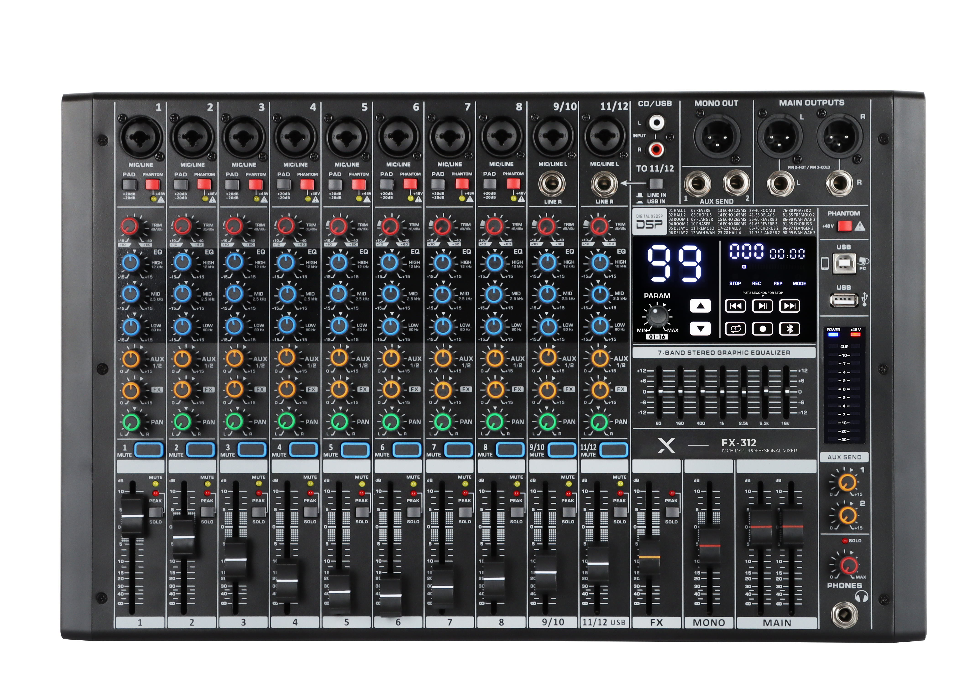

AUDIO MIXER
FX-312
Professional Mixing System
FEATURE
블루투스·PC 연결 및 MP3 재생/녹음(U-DISK 지원), 디지털 디스플레이와 헤드폰 모니터 출력 제공
+48V 팬텀 파워 지원, 채널별 3밴드 EQ 및 개별 음소거 스위치로 정밀한 입력 제어 가능
7밴드 그래픽 EQ와 99가지 DSP 이펙터 내장으로 다양한 사운드 연출 가능
SPECIFICATION
항목 | 세부내용
CHANNELS | 12
COMBO JACK(MIC) | 10
STEREO CHANNEL | 2
MAIN OUTPUT | 2
MONO OUTPUT | 1
FX SEND | 1
AUX OUTPUT | 2
PHONES | 1
MAIN OUT LEVEL | +22dBu
AUX OUT LEVEL | +22dBu
PHONES IMPEDANCE | +19 dBu / 150 Ω load (+25 dBm)
CD/USB | 1PAIR RCA / USB-A TYPE / BLUETOOTH
FX | 99 TYPE DIGITAL FX
MASTER EQ | 7-BAND STEREO GRAPHIC EQUALIZER
Electrical Specifications | 100V ~ 240V @ 50Hz~60Hz
Power Consumption | 30W
Dimension(WxHxD) | 452 x 289 x 99mm
Weight | 3.9kg
www.voatek.com
e-mail : voatek@naver.com
Tel : 031-8011-0388

